Slide 1
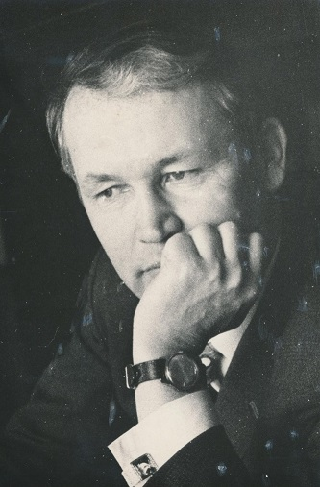
Поворот на шестнадцать румбов
Крившенко С.Ф.:
«Достижения русской литературы дальневосточного региона России
без книг Льва Князева сегодня
представить нельзя»
К 90-летию со дня рождения писателя, заслуженного работника культуры РФ, почетного гражданина города Владивостока
Льва Николаевича Князева
(12.04.1926 - 27.01.2012)

Slide 2
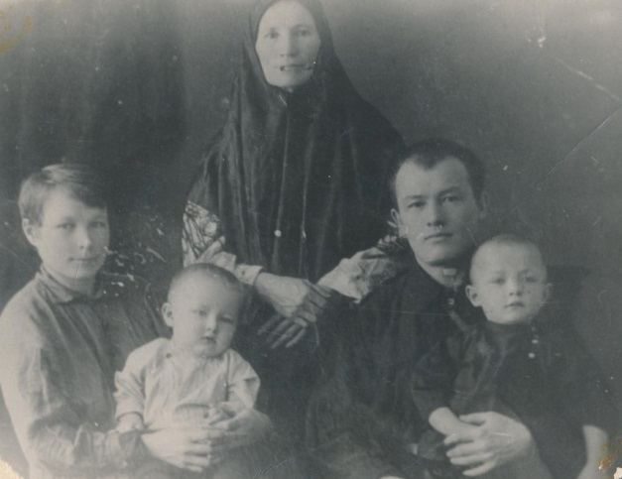
Основные вехи биографии юбиляра
Из воспоминаний Л. Князева:
«Детские годы прошли
В Сибири, Байкале, Якутии, Алдане, в поездках за отцом-учителем с 1930 по 1941 г….»
Семья педагогов Князевых. Слева – маленький Лева

Slide 3
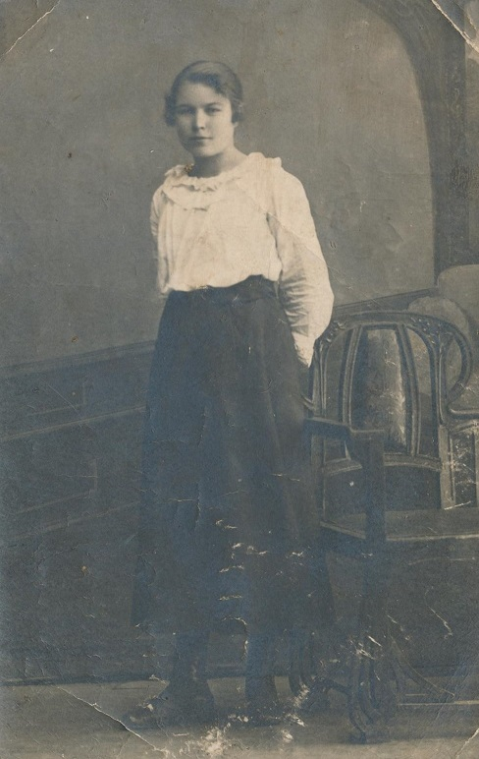
Из биографии Л. Князева:
«Именно ей, терпению ее, мужеству и таланту обязаны я и вся семья наша самим свои существованием, развитием и какими-то, пусть умеренными, успехами…»
Порываева Прасковья Павловна –
мать Льва Николаевича Князева

Slide 4
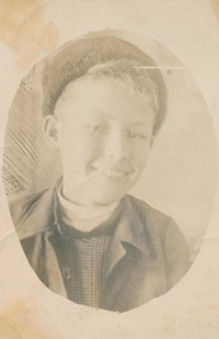
Перед жизненным выбором…
В 1941 году поступает
В ДВПИ на судомеханический
факультет, но через год начинает плавать на судах ДВМП…
«Настоящее образование я получил на пароходе…» - вспоминает Л. Князев
Леве Князеву - 15 лет. Закончил десятилетку

Slide 5
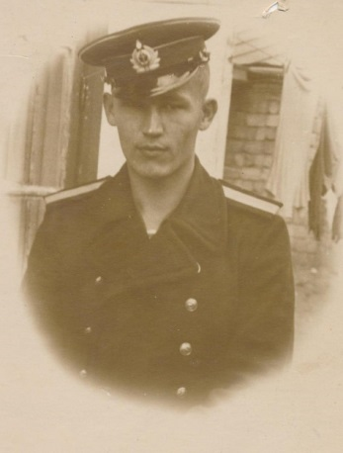
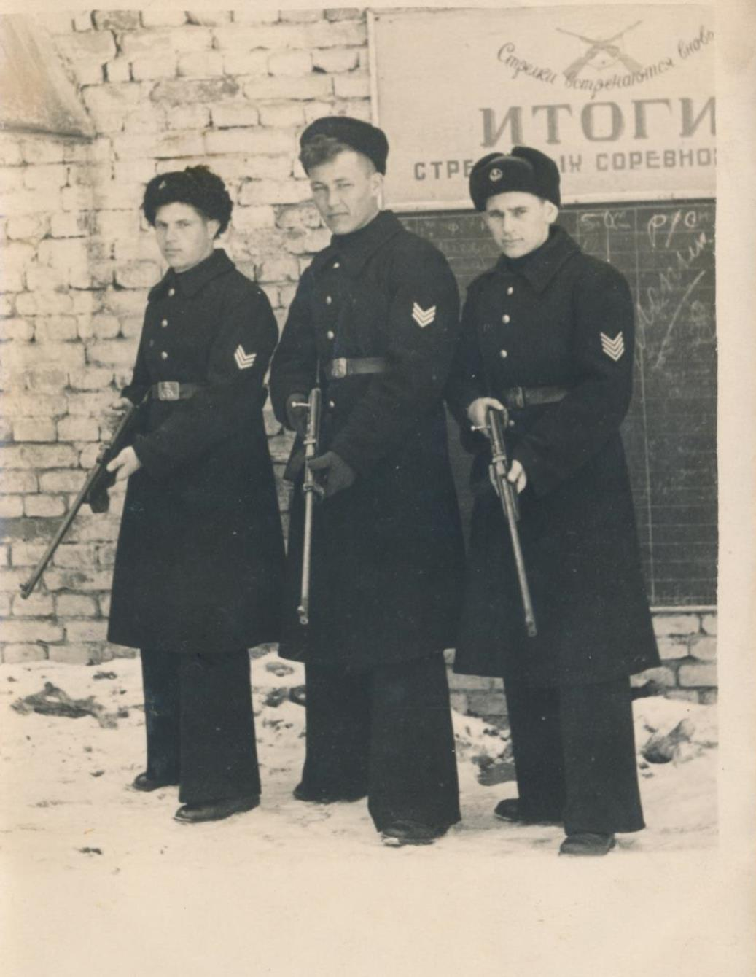
Курсант Владивостокского Высшего мореходного училища
ВВМУ, февраль 1950 г. слева Гера Лукин, я, Ленька Русаленко

Slide 6
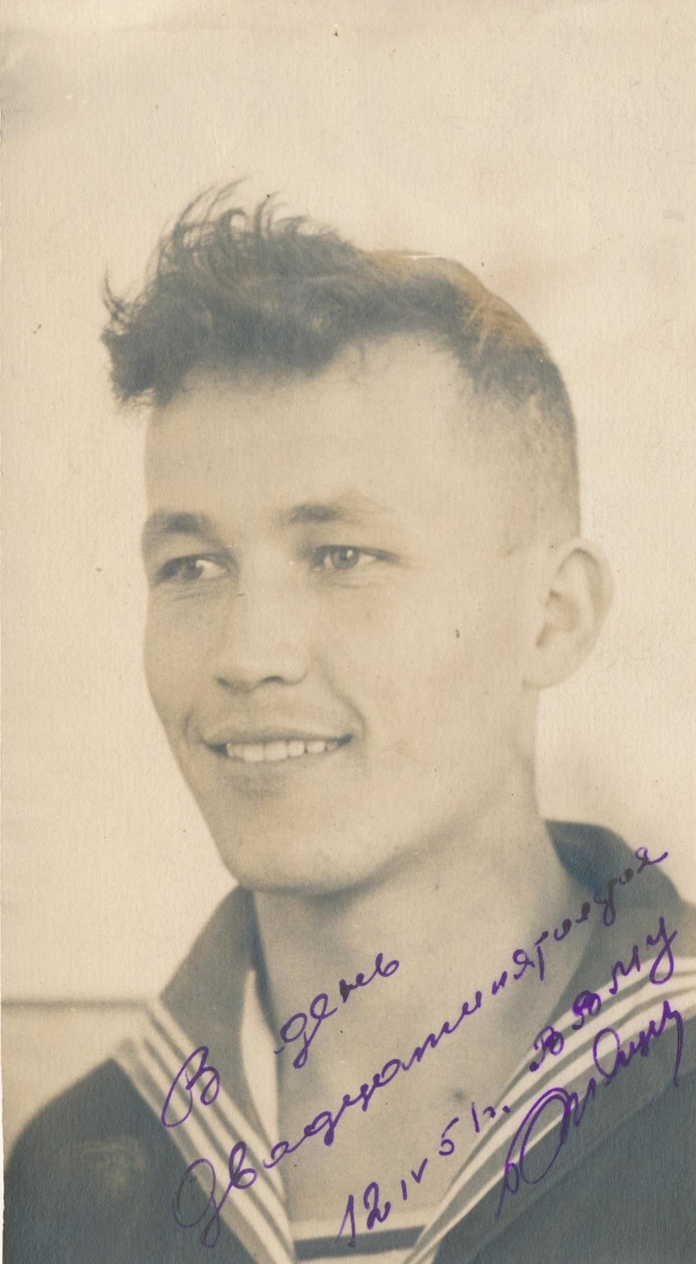
Исполнилось 25 лет.
Все впереди …

Slide 7
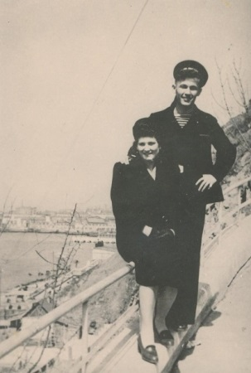
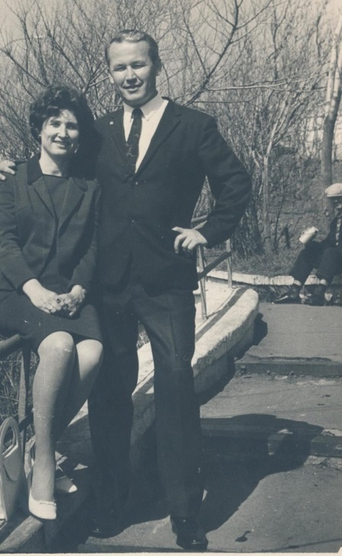
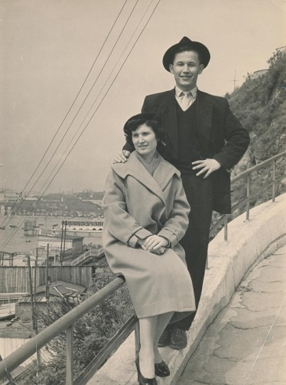
Сел на якорь… или Место встречи изменить нельзя…
Любимое место встречи на водной станции ТОФ. 1950 г.
июнь 1970 г.
1960 г.

Slide 8
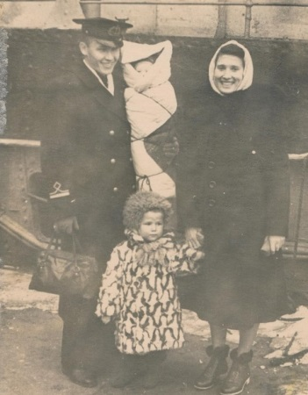
Зима 1953 г., Находка

Slide 9
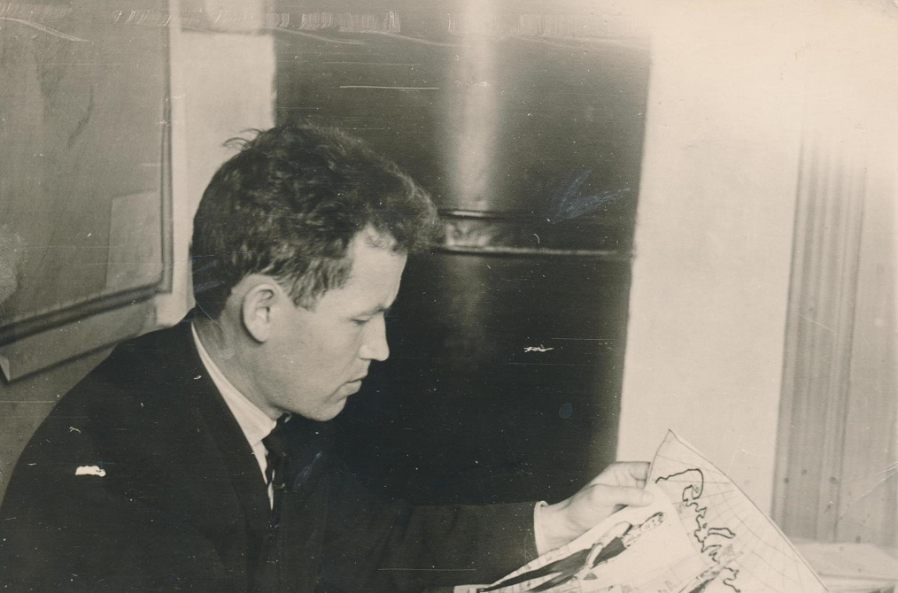
В кресле редактора молодежной газеты «Тихоокеанский комсомолец»
За два года работы в ней поднял тираж с 12 тысяч до 75-ти…

Slide 10
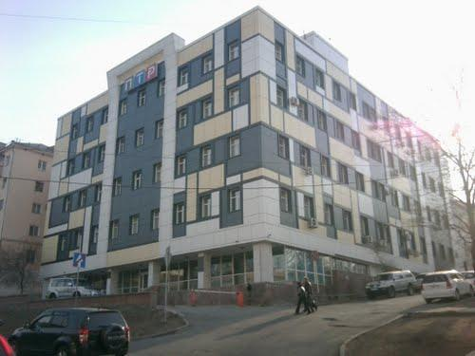
Работа на Владивостокской студии телевидения

Slide 11
Заступил на писательскую вахту…
Крившенко С.Ф.:
«Писать ты начал в первом классе.
И слову верен был душой.
Теперь ты, Лев, приморский классик
С морскою русскою душой…
1972 г.
1969 г.
1963 г.

Slide 12
Кредо писателя Льва Князева…
«…Для того, чтобы книга увлекла, автор должен быть абсолютно искренним, писать о том, что хорошо знает…
Писать надо так, чтобы человек заплакал, чтобы ему стыдно стало, чтобы за сердце схватился. От этого только польза будет…»

Slide 13
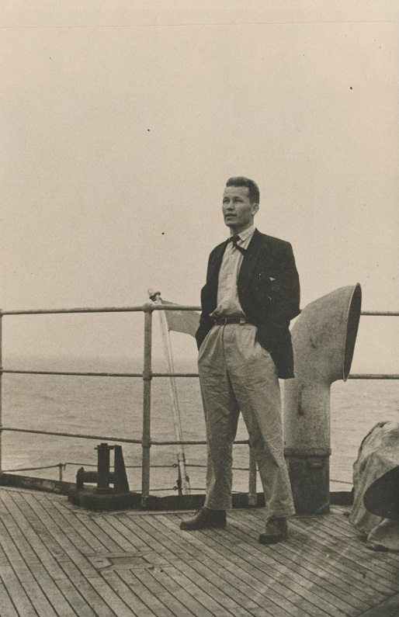
Отзывы читателей…
«…Роман написан со знанием специфики труда моряков, их психологии и отражает реальные события и реальных людей…
Особенно я Вам благодарен за то, что роман посвящен памяти Валентина Бянкина – замечательного человека, отдавшего всю свою жизнь, без остатка, любимой работе…»

Slide 14
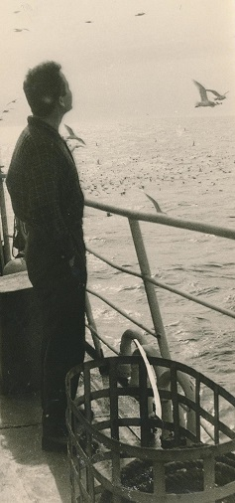
Отзывы читателей…
Князев Л.:
«У каждого капитана – независимо от срока службы – свой капитанский час. Час, когда капитан должен взять на себя смелость решения того или иного ответственного дела,
Одним словом, проявить себя и капитаном, и личностью…»

Slide 15
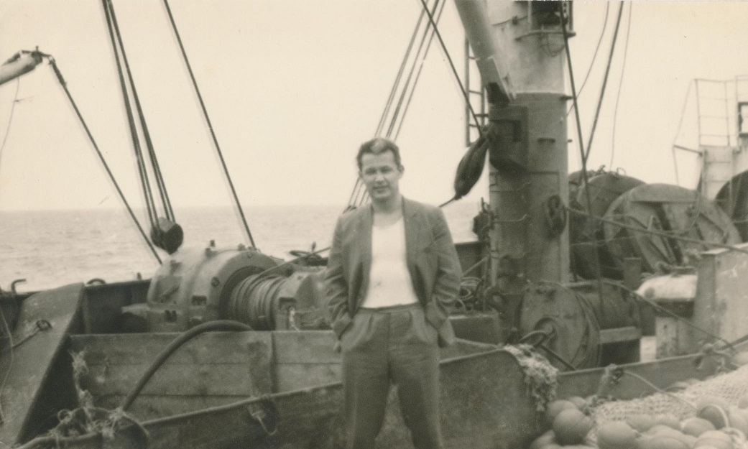
Творческая лаборатория писателя…
Перед написанием повести Л. Князев провел пять месяцев в Аляскинском заливе, начиная с февраля 1966 г. среди рыбаков. Жизненные впечатления
обогатили повесть…

Slide 16
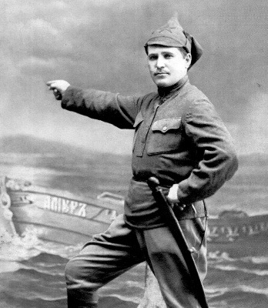
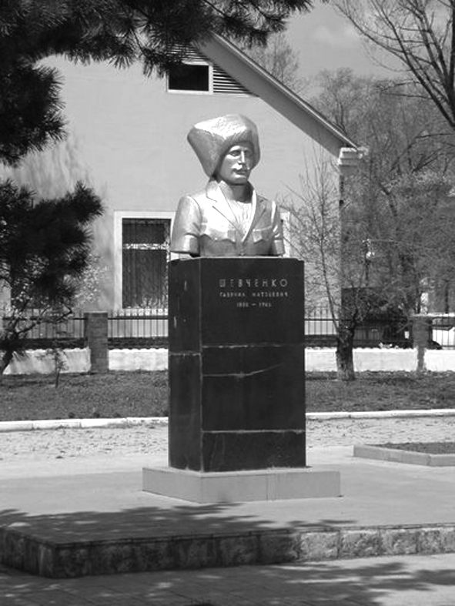
Образ командира партизан Гавриила Шевченко на сцене театра…
В октябре 1982 г. в Уссурийском драматическом театре
прошла премьера спектакля «Перед восходом» по роману «Даль не чужая» («Последнее отступление»)

Slide 17
Иллюстрирование книг Л.Н. Князева
В разные годы книги Л. Князева оформляли многие художники. «Поворот на шестнадцать румбов»: повесть(1969) - Н. Горбунов; «Рейд обреченных»; «Крайняя мера»: повести (1976) – С. Черкасов; «Время любить»: роман (1977) – И. Кузнецов и С. Черкасов; «Скрытые обстоятельства»: повести и рассказы (1979) – С. Черкасов; «Последнее отступление» (1982) – В. Убираев, «Капитанский час»: роман, повести, рассказы (1986) – Е. Петровский; «Капитанский час»: роман. Повесть (1988) – А. Мухина; «Начальное образование»: роман (1989) - В. Шапранов и др.

Slide 18
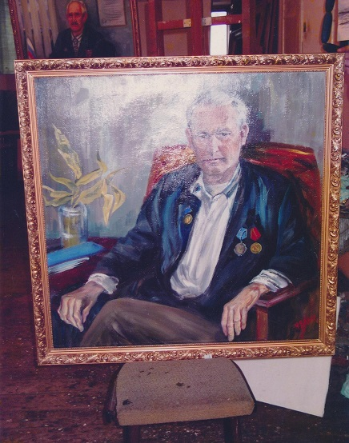
Портрет писателя Льва Князева работы художника Юрия Волкова
Хранится в музее им. В.К. Арсеньева

Slide 19
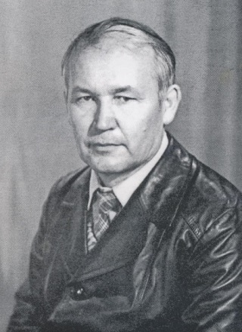
Приморское отделение Союза писателей России.
Участие в общественной жизни Приморского края
Строки из поздравления к 50-летию от коллег по писательскому цеху:
«…Ваша литературная работа тесно связана с общественной деятельностью писательской организации. Вас знают не только как писателя, но и как человека, страстного пропагандиста литературы.
Ваша энергия – предмет «белой» зависти не одного писателя. Мы желаем Вам сохранить ее на долгие годы, чтобы она помогла Вам создать Вашу Главную
Книгу.
Литературное море не менее сурово, чем Охотское, поэтому желаем Вам семь футов под килем…»
Возглавлял Союз писателей в 1973-1986, 1989-1990,
1996-1999 гг.

Slide 20
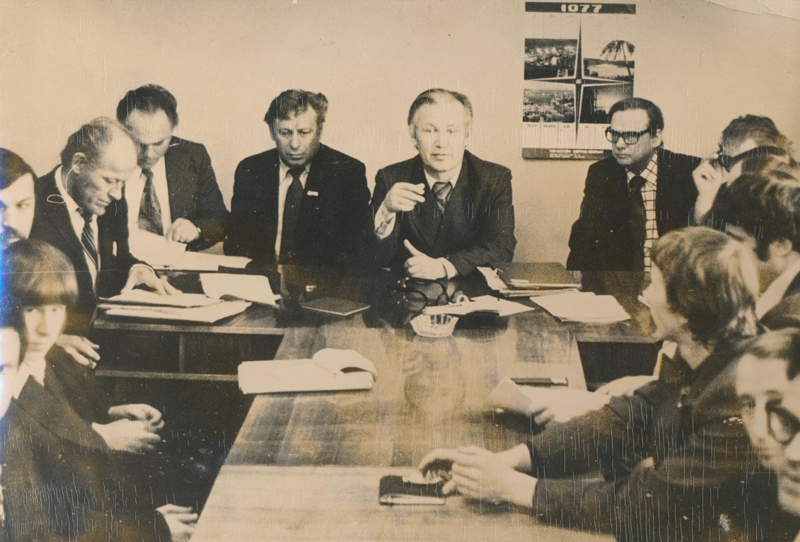
Ведет заседание в Союзе писателей

Slide 21
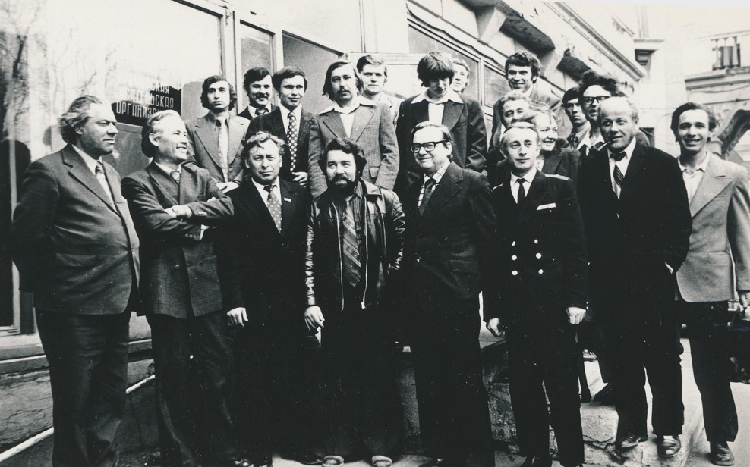
Приморские писатели : мэтры и молодежь…

Slide 22
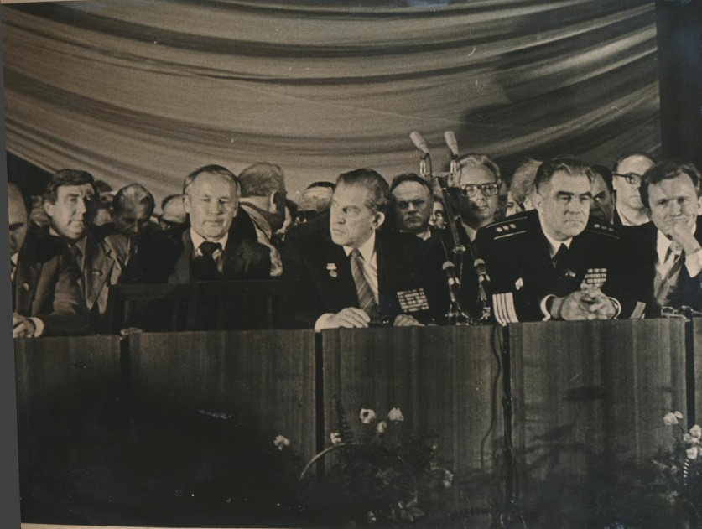
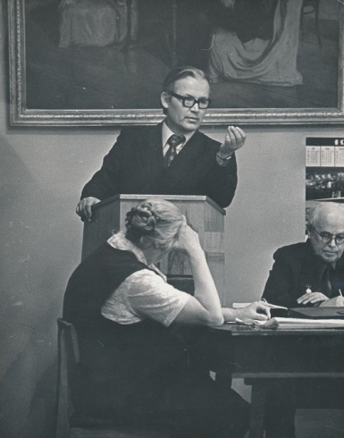
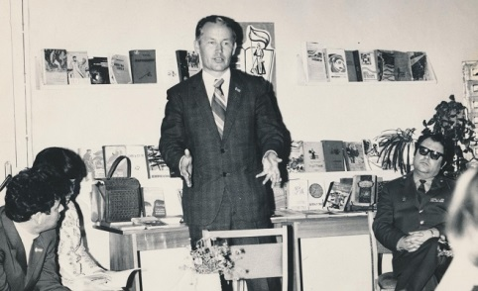
На партконференции
О. Шумков, А. Чернеева и Л. Князев
в СП СССР. зима 1977 г.
Выступление перед читателями

Slide 23
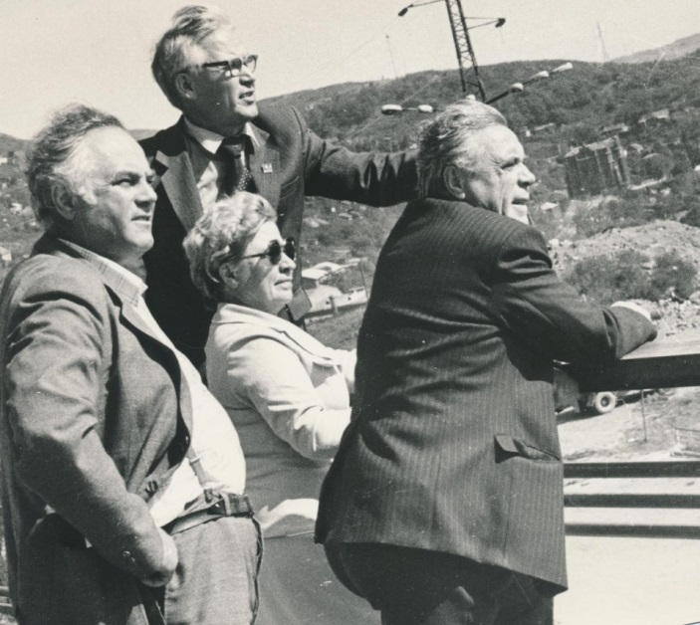
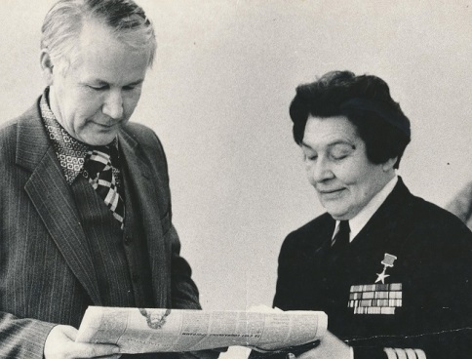
Виктор Астафьев в Находке осенью 1982 г.
С А. И. Щетининой на краевой партконференции. Январь 1981 г.

Slide 24
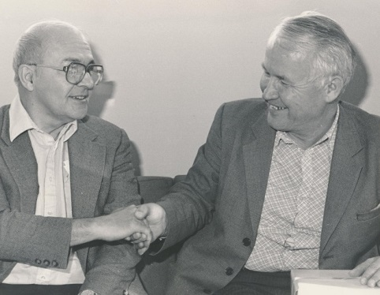
С Джеем Хиггинботамом. 12 ноября 1987 г.

Slide 25
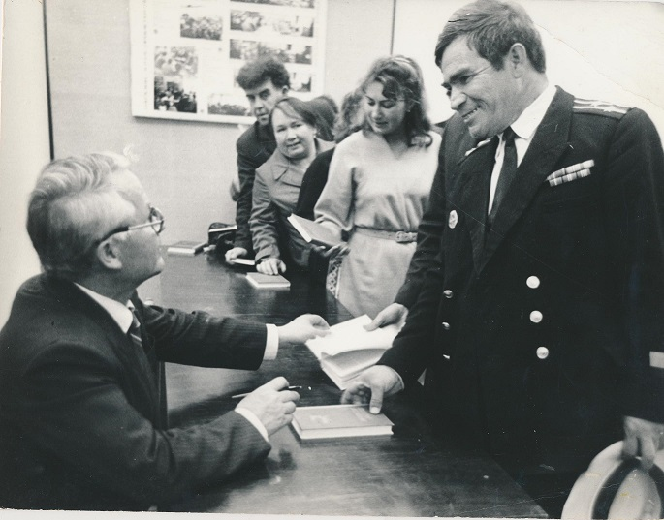
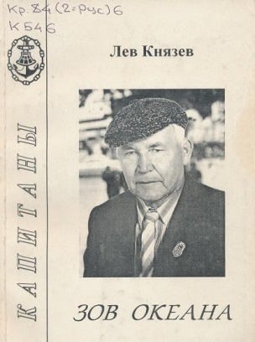
Очередь за автографом

Slide 26
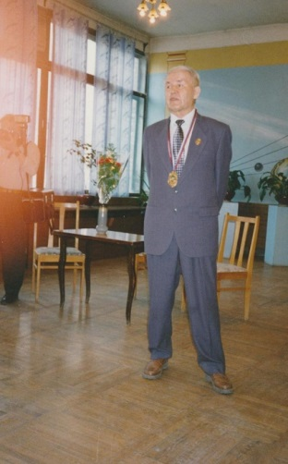
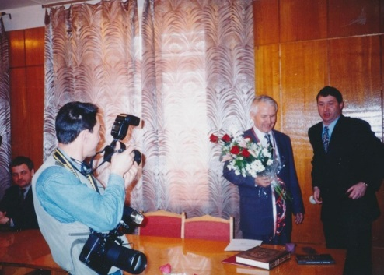
Награды, юбилеи …
Крившенко С.Ф.:
«Лев Князев – самый награжденный у нас писатель Приморского отделения Союза писателей России.
По делу – и честь…»
70 лет
со дня
рождения
Утром в мэрии
На церемонии присвоения звания Почетный гражданин города Владивостока
Вечером в Горьковке
Почетный гражданин города Владивостока Лев Князев на юбилейном вечере в Горьковке

Slide 27
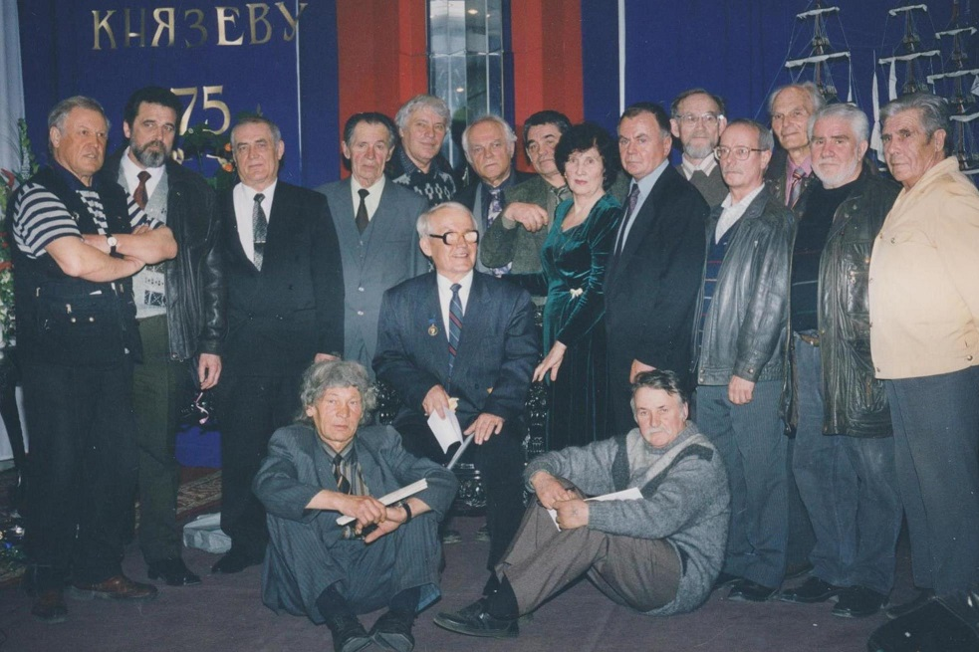
75-летний юбилей. Синий зал музея им. В.К. Арсеньева

Slide 28
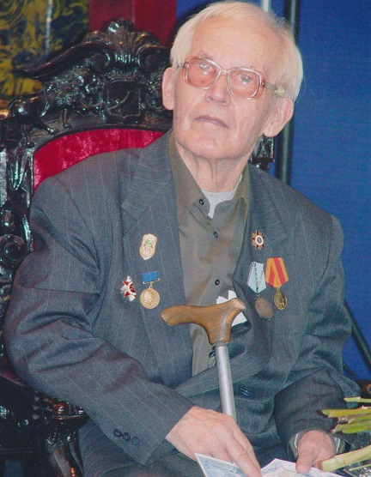
Лев Князев встречает 80-летний юбилей. 12 апреля 2006 г.

Slide 29
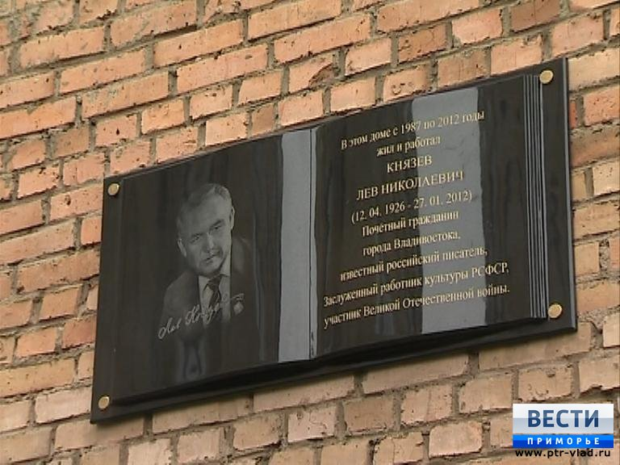
Летом 2013 г. на фасаде дома, где жил писатель, установлена мемориальная доска

Slide 30
В 15 лет подростком впервые
ступил на приморскую землю, увидел море … и навсегда
влюбился в него.
С тех пор прошла целая жизнь на берегу Великого океана. Растил детей, писал книги о том, что его волновало и беспокоило…
Об этом говорил так: «Пожил-поработал немало. И жизнь для меня всегда интересна...»

Slide 31
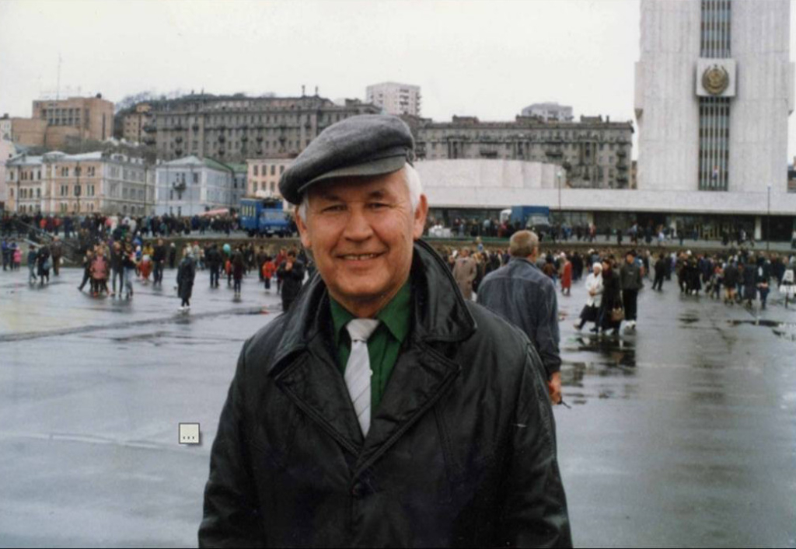
Таким мы и помним Вас, дорогой Лев Николаевич!

